Slide 1





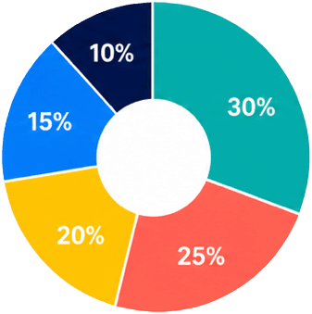




第三季度增长复盘
获客、转化与留存表现
渠道占比
+124%
曝光增长
新增 3200
用户
社交媒体
搜索引擎
内容平台
68%
功能使用
42
应用商店
个渠道
合作伙伴

